Slide 1

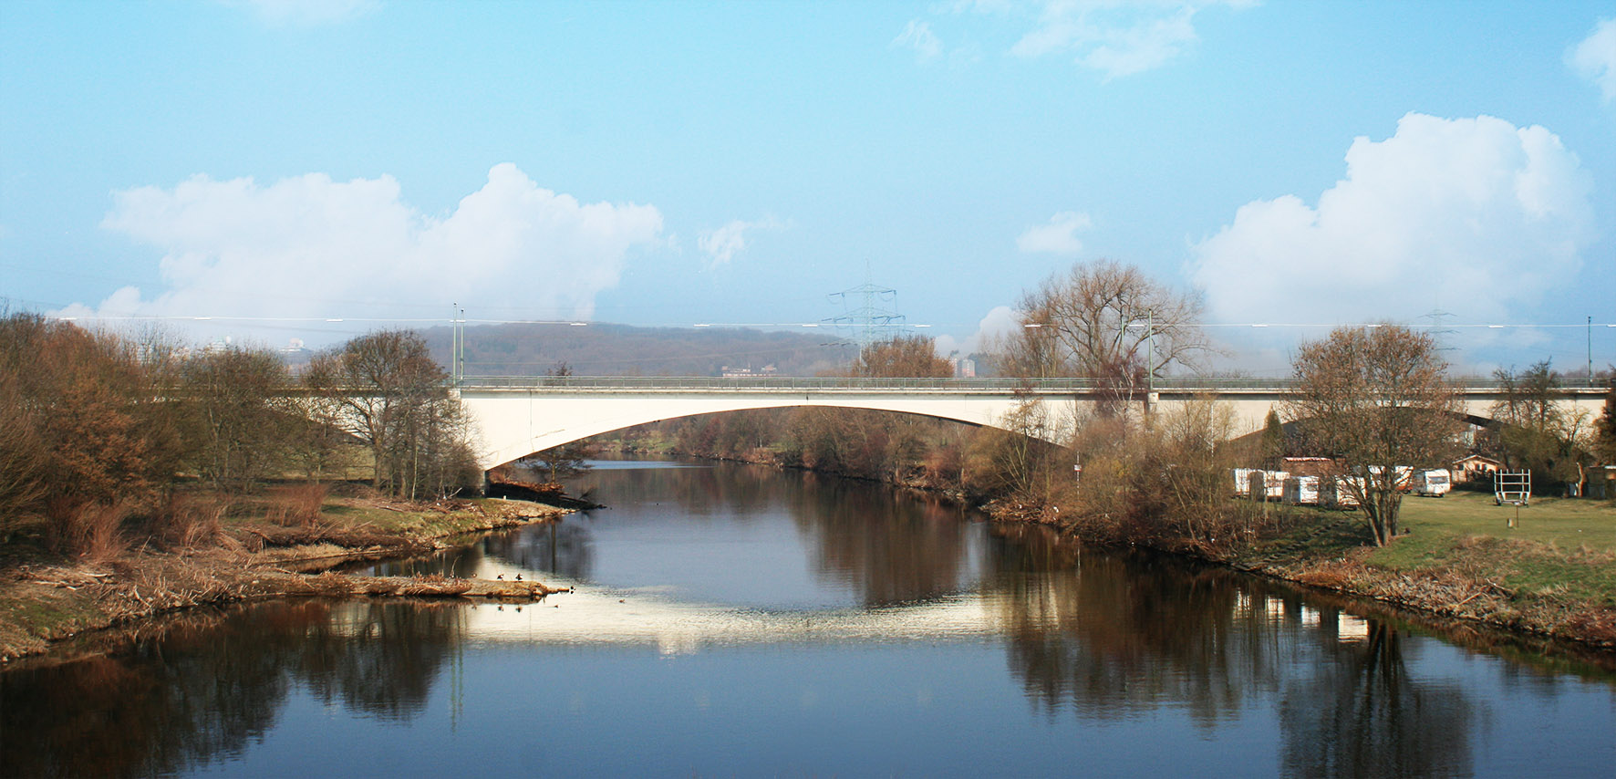
VORTRAG ZUR SITZUNG DES Move
07. Juni 2021

Slide 4
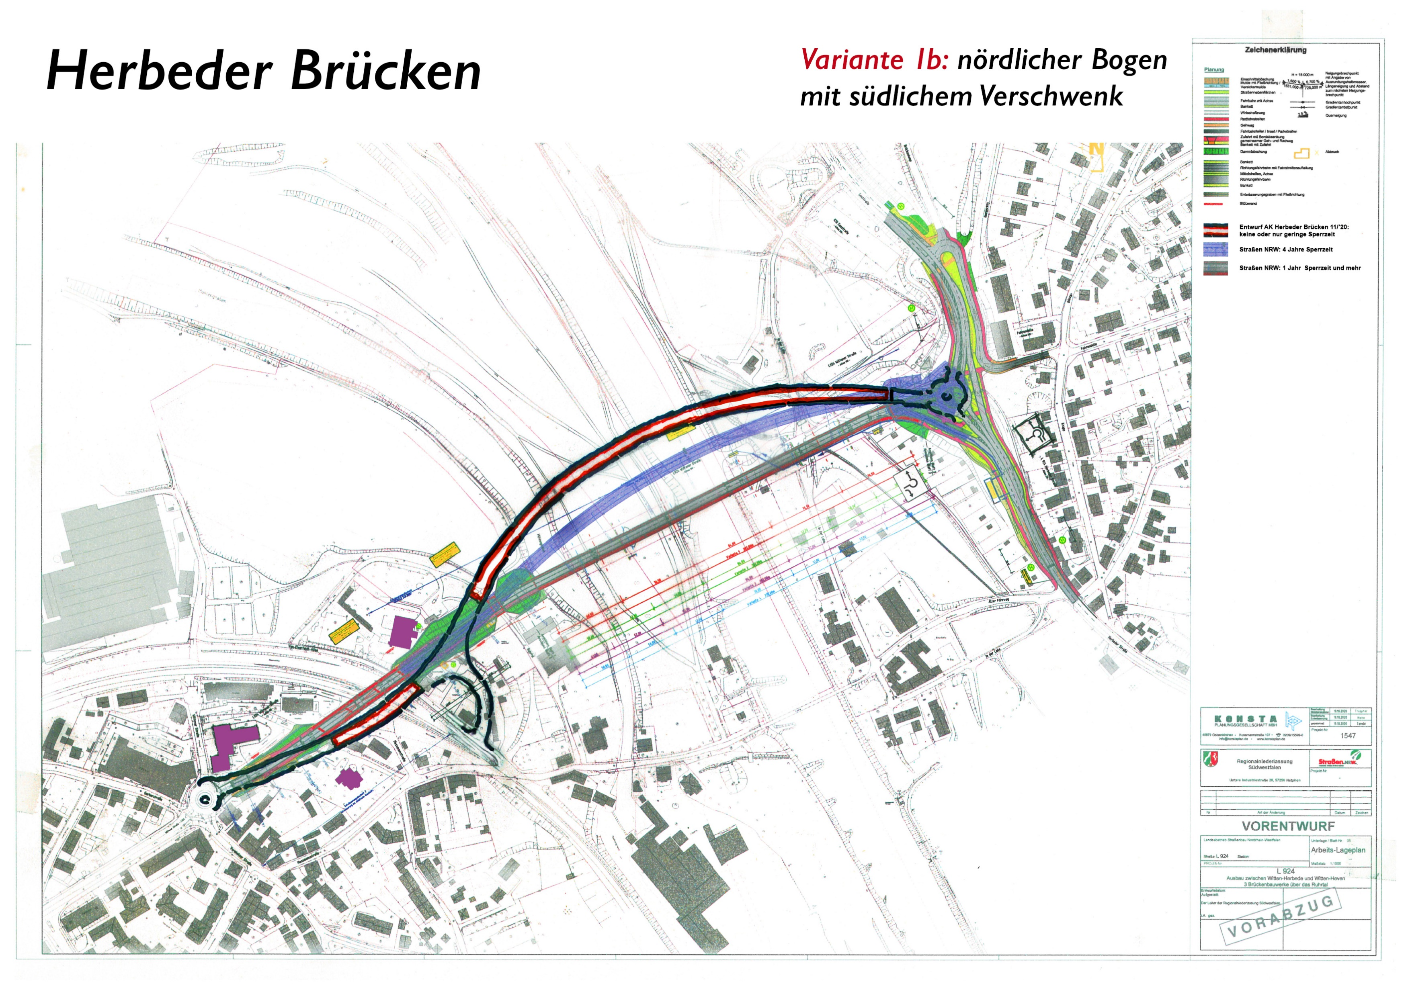

Slide 5
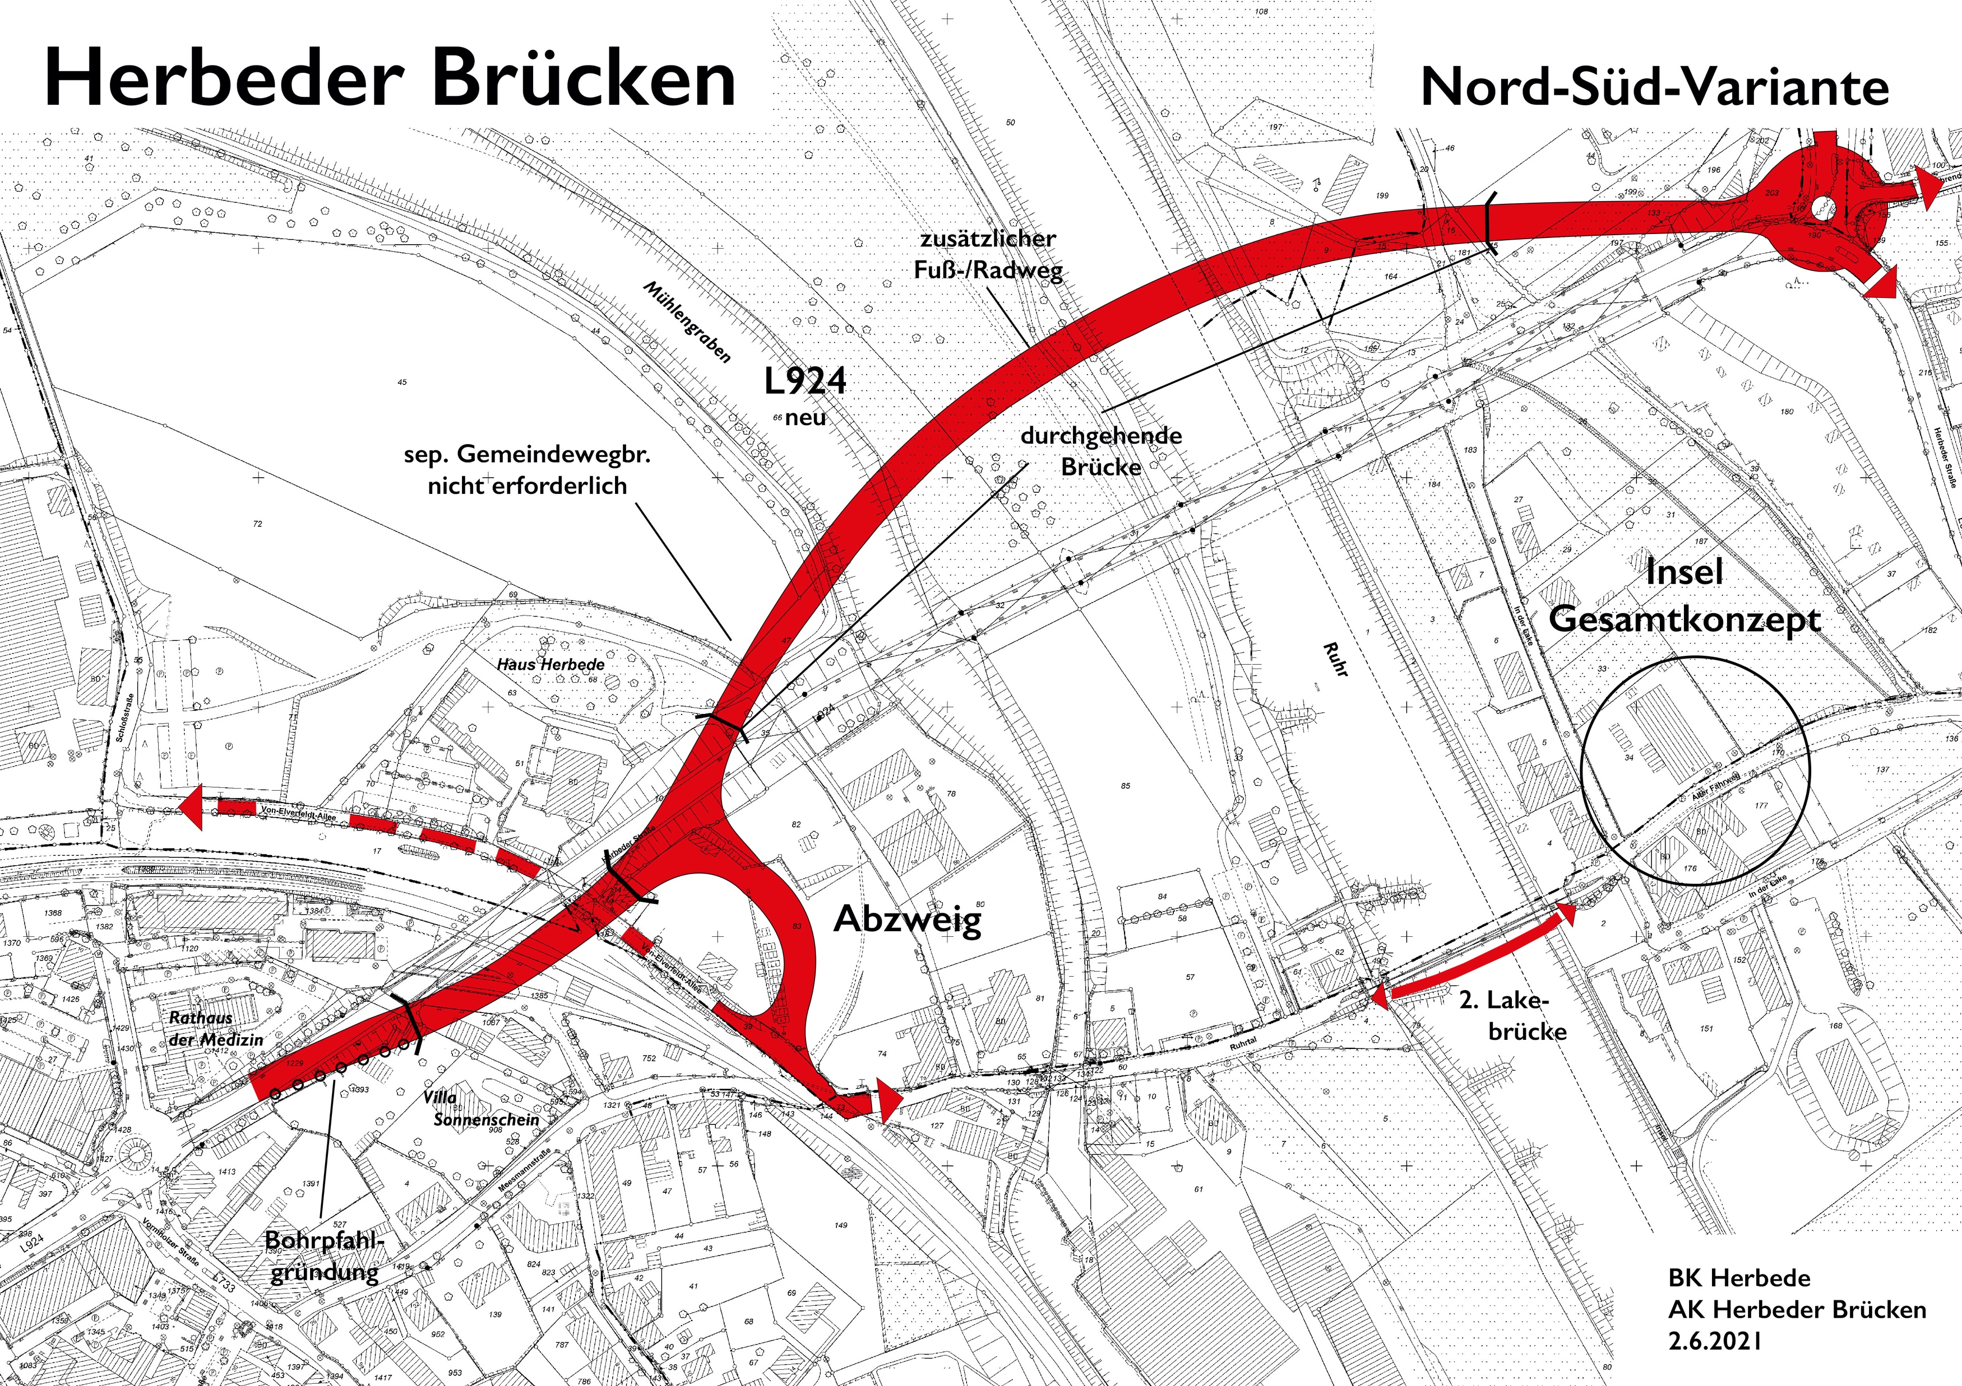

Slide 6
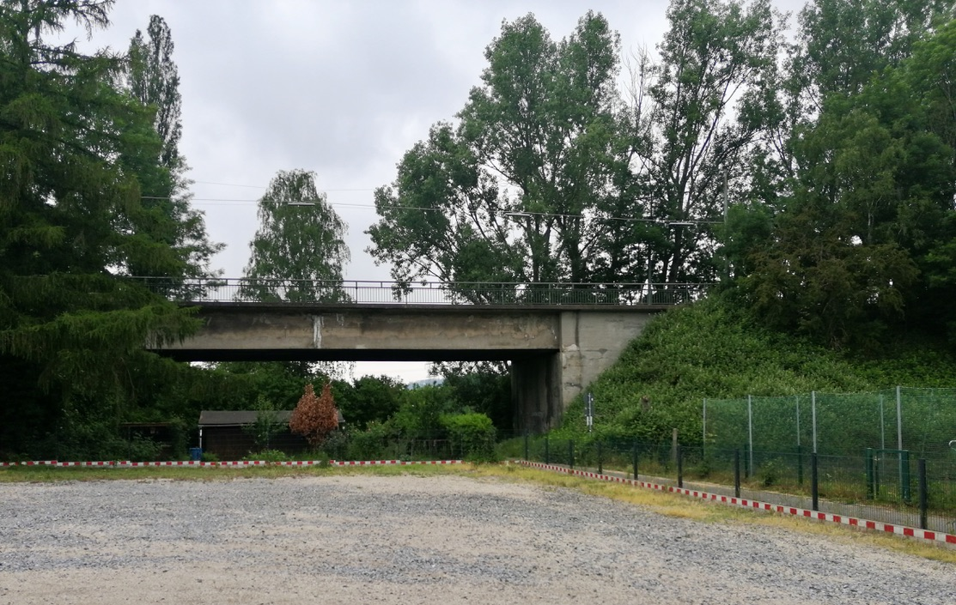

Slide 13
Herbeder Brücken Nord-Süd-Variante
Zusammenfassung
Nord-Süd-Trassierung ermöglicht eine weitgehend sperrzeitfreie Baudurchführung
Nördliche Umfahrung der Ruhr-/Mühlengrabenbrücke
Zwei-Brücken-Lösung spart Zeit, Kosten, öffnet das Ruhrtal
2. Rad-Fußweg auf der Nordseite
Abzweig für Industrie und Freizeit, Entlastung des Ortskerns
Südliche Umfahrung Omega-Brücke
Ausbau ‚Von-Elverfeldt-Allee‘
Querung der Bahnstrecke (Rath.d. Med. und Meesmannstr.) für Fußgänger und Radfahrer
Lake-Brücke: 2. Brücke im Rahmen eines Gesamtkonzeptes
Baustellenkonzept
Mobilitätskonzept
Brücken-Bürger-Dialog für ein Gesamtkonzept jetzt angehen!

Slide 16
Herbeder Brücken Nord-Süd-Variante
Zusammenfassung
Nord-Süd-Trassierung ermöglicht eine weitgehend sperrzeitfreie Baudurchführung
Nördliche Umfahrung der Ruhr-/Mühlengrabenbrücke
Zwei-Brücken-Lösung spart Zeit, Kosten, öffnet das Ruhrtal
2. Rad-Fußweg auf der Nordseite
Abzweig für Industrie und Freizeit, Entlastung des Ortskerns
Südliche Umfahrung Omega-Brücke
Ausbau ‚Von-Elverfeldt-Allee‘
Querung der Bahnstrecke (Rath.d. Med. und Meesmannstr.) für Fußgänger und Radfahrer
Lake-Brücke: 2. Brücke im Rahmen eines Gesamtkonzeptes
Baustellenkonzept
Mobilitätskonzept
Brücken-Bürger-Dialog für ein Gesamtkonzept jetzt angehen!

Slide 19
Herbeder Brücken Nord-Süd-Variante
Zusammenfassung
Nord-Süd-Trassierung ermöglicht eine weitgehend sperrzeitfreie Baudurchführung
Nördliche Umfahrung der Ruhr-/Mühlengrabenbrücke
Zwei-Brücken-Lösung spart Zeit, Kosten, öffnet das Ruhrtal
2. Rad-Fußweg auf der Nordseite
Abzweig für Industrie und Freizeit, Entlastung des Ortskerns
Südliche Umfahrung Omega-Brücke
Ausbau ‚Von-Elverfeldt-Allee‘
Querung der Bahnstrecke (Rath.d. Med. und Meesmannstr.) für Fußgänger und Radfahrer
Lake-Brücke: 2. Brücke im Rahmen eines Gesamtkonzeptes
Baustellenkonzept
Mobilitätskonzept
Brücken-Bürger-Dialog für ein Gesamtkonzept jetzt angehen!

Slide 22
Herbeder Brücken Nord-Süd-Variante
Zusammenfassung
Nord-Süd-Trassierung ermöglicht eine weitgehend sperrzeitfreie Baudurchführung
Nördliche Umfahrung der Ruhr-/Mühlengrabenbrücke
Zwei-Brücken-Lösung spart Zeit, Kosten, öffnet das Ruhrtal
2. Rad-Fußweg auf der Nordseite
Abzweig für Industrie und Freizeit, Entlastung des Ortskerns
Südliche Umfahrung Omega-Brücke
Ausbau ‚Von-Elverfeldt-Allee‘
Querung der Bahnstrecke (Rath.d. Med. und Meesmannstr.) für Fußgänger und Radfahrer
Lake-Brücke: 2. Brücke im Rahmen eines Gesamtkonzeptes
Baustellenkonzept
Mobilitätskonzept
Brücken-Bürger-Dialog für ein Gesamtkonzept jetzt angehen!

Slide 23
Vielen Dank für Ihre Aufmerksamkeit

Slide 24
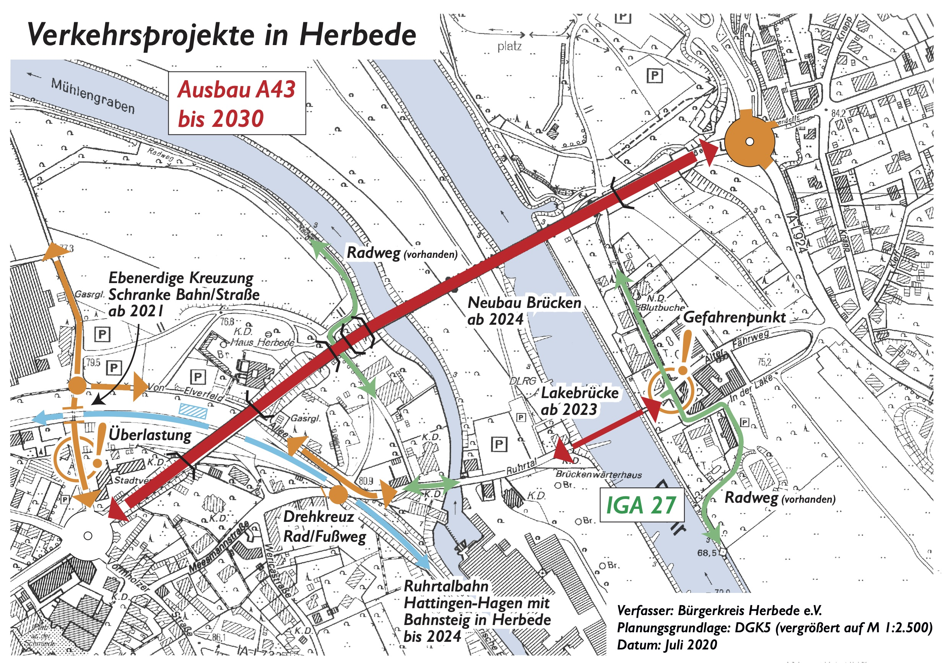

Slide 25
Zum Stichwort Bürgerdialog
Neubau der Ruhrbrücken im Bereich Herbede / Heven
Es geht um eine Maßnahme, die langfristig / über Jahrzehnte Bestand haben soll.
Die Thematik ist komplex. Sie umfasst die Aufwertung und Umgestaltung eines ganzen Abschnitts im Ruhrtal.
Das Projekt verlangt ein Konzept für eine langfristige Gesamtlösung.
Die zu lösenden Aufgaben hören nicht am jeweiligen Brückenende auf.

Slide 26
Bsp. Lakebrücke
4 Jahre Baustelle, davon 1 Jahr Lake-, 3 Jahre Ruhrbrücken mit 8 Monaten Sperrung
Wie soll diese Bauzeit für die Anwohner gestaltet werden mit Notverkehren, Baustellen- und Freizeitverkehr?
Es geht nicht nur um durchfahren, sondern auch sich aufhalten, parken.
und Anwohner, die nicht einmal durchfahren oder spazieren gehen, sondern damit Tag und Nacht leben müssen.

Slide 27
Warum ein konstruktiver Bürgerdialog?
Die Maßnahmen betreffen unterschiedliche Gruppierungen sehr direkt und nachhaltig.
Die Vorschläge, Ideen und Anregungen, aber auch Sorgen und Ängste der betroffener Bürger werden angehört und diskutiert.
Es geht um einen Dialog auf Augenhöhe. Alle sitzen an einem Tisch und hören sich zu.
Alle für die Realisierung einer Gesamtlösung elementaren Sichtweisen werden eingebracht.

Slide 28
Was erwartet der AK von einem Bürgerdialog?
Mehr Verständnis und Transparenz bezüglich der später entschiedenen Lösungen.
Mehr Akzeptanz für diese Lösungen durch Würdigung des Engagements, Ernstnehmen von Bedenken und Vorschlägen, tatsächliche Beteiligung.
Eine einvernehmliche Lösung, die dann auch zügig umgesetzt werden kann.
Wie sollte der Bürgerdialog vorbereitet werden?
Durch eine professionelle Moderation unter Einbeziehung der bisherigen Akteure.
Dabei werden die zu Beteiligenden benannt, die Themen und der Zeitrahmen abgesteckt und die Form der Veranstaltung geplant.
Durch rechtzeitigen und gleichen Zugang für alle Beteiligten zu allen notwendigen Informationen.

Slide 29
Wie findet der Bürgerdialog statt?
Der Bürgerdialog findet als öffentliche Veranstaltung statt.
Der Dialog wird angeleitet durch die Moderation, die ihn auch vorbereitet hat.
Es wird ein angemessener, nicht zu ausgedehnter Zeitrahmen gesetzt.
Bei der Terminierung des Bürgerdialogs werden die zeitlichen Vorgaben für den Brückenneubau berücksichtigt.
Von Anfang an werden die Themen klar gesetzt.
Jeweilige Kompetenzen und Zuständigkeiten werden anfangs offengelegt.

Slide 30
Nicht zuletzt:
Bürgerbeteiligung und Dialog stützen die Demokratie und stärken das Vertrauen in den politischen Prozess.

